Slide 1
GPI7501 – CONTROL Y GESTIÓN DE PROYECTOS INFORMÁTICOS

Slide 2
Unidad de Aprendizaje N°3
Realizar la ejecución, seguimiento y control del desarrollo del
proyecto informático.
Experiencia:
Corrección del Proyecto

Slide 3
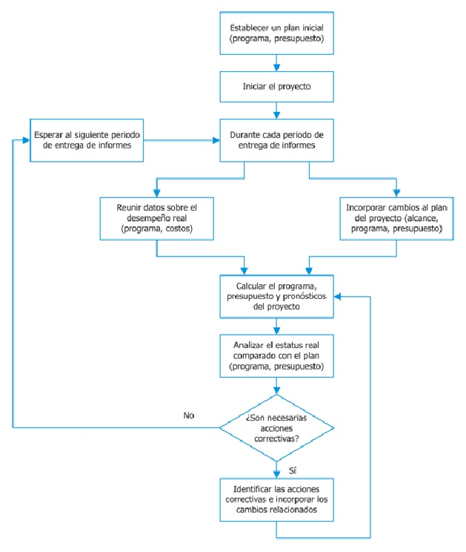

Slide 4
Corrección del Proyecto
Tal y como muestra la figura, es necesario establecer una frecuencia regular de entrega de informes para poder realizar las comparaciones entre lo que está sucediendo y lo previsto. Los informes pueden ser diarios, semanales, mensuales o anuales en función de la complejidad y duración del proyecto.
Un proyecto que se debe acabar en un mes implicará que los informes se produzcan cada poco tiempo, quizá de forma diaria. En cambio, proyectos que pueden durar 3-4 años, se controlan entre periodos más largos (por ejemplo entre unas pocas semanas para proyectos muy complejos y con elevados riesgos, o un mes, tres o seis meses para proyectos sencillos). En general, cuanto más corto sea el periodo para la entrega de informes, con más prontitud se podrán detectar posible problemas.

Slide 5
Corrección del Proyecto
Durante el periodo de entregas de proyectos se debe recopilar la siguiente información:
Datos sobre el avance o desempeño real. Esto incluye:
a) La fecha real en que las actividades se iniciaron y se terminaron.
b) Los gastos efectuados y comprometidos
Información sobre cualquier cambio en el alcance, programa y presupuesto del proyecto. Los cambios los puede proponer el cliente, ser consecuencia del desarrollo del proyecto o debido a factores imprevisibles como puede ser un desastre natural.

Slide 6
Corrección del Proyecto
• Es importante resaltar, que una vez los cambios han sido acordado con el cliente, y se han incorporado al plan del proyecto, es necesario modificar el plan, por lo que el alcance, planificación, programación y presupuesto puede ser diferente a los que había inicialmente. El proceso de control se lleva a cabo durante toda la fase de realización del proyecto, y es una parte importante y necesaria para su desarrollo.
• El tener un plan no es suficiente para llevar a cabo con éxito un proyecto, debido a que incluso los mejores planes no siempre funcionan. Por este motivo, la administración de proyectos es un método de previsión para controlar un proyecto , con el fin de asegurar que su objetivo se logre, incluso cuando las cosas no salen según el plan

Slide 7
Corrección del Proyecto
Por último, antes de definir los procesos de ejecución y control según el PMI y la IPMA, es importante resaltar el papel que juega el director de proyectos en el proceso de control.
Para el control del proyecto, su director debe implantar un sistema de información de administración de proyectos que le permita realizar un seguimiento eficaz y eficiente del avance real y compararlo con el planeado.
Este sistema marca la diferencia entre estar muy ocupado y alcanzar logros.

Slide 8
Corrección del Proyecto
La información relativa a las diferentes actividades, sus avances, gastos relacionados y programa la proporciona normalmente el responsable de cada uno de ellas.
Estos datos se complementan con reuniones periódicas para revisar el proyecto.
Pero es el director el responsable de actuar en caso de detectar cualquier anomalía, de forma anticipada si es posible a la aparición de un contratiempo o circunstancia, que ponga en peligro el avance previsto del proyecto

